Slide 1
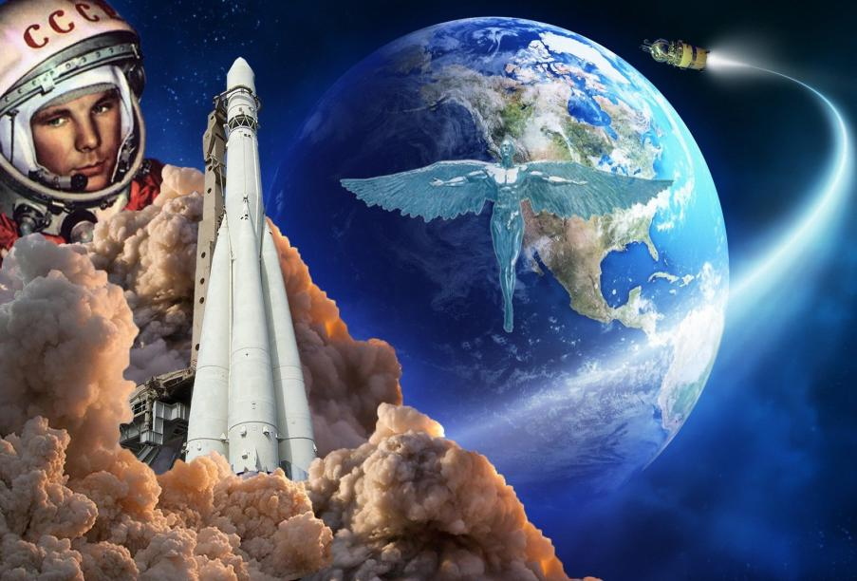
Развлечение к дню космонавтики
Подготовила музыкальный руководитель: Галкина Л.А.

Slide 2
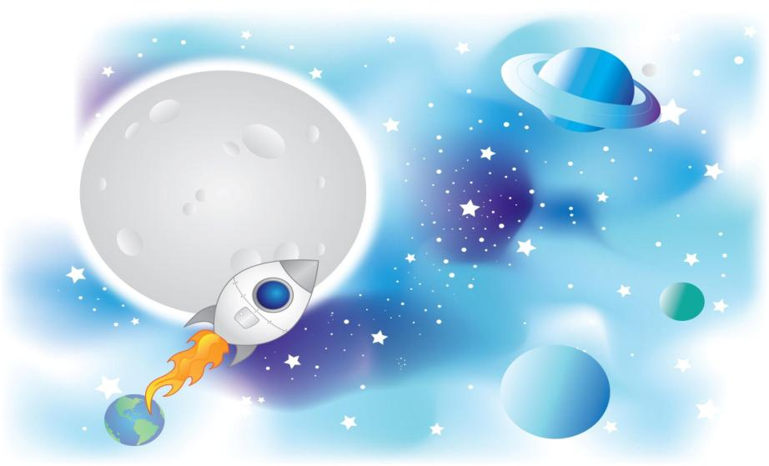
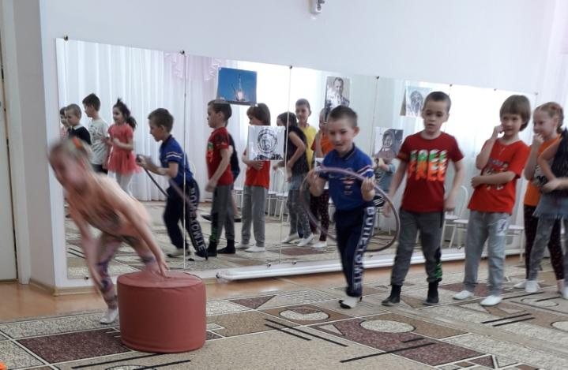
Расширение и закрепление знаний детей о первом полёте человека в космос. Воспитывать чувство патриотизма, любви к Родине.

Slide 3
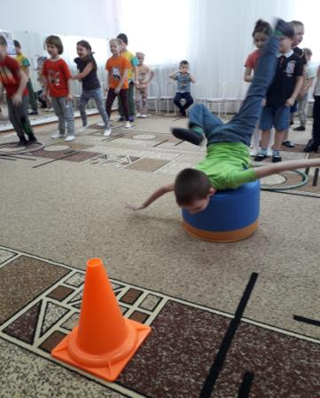
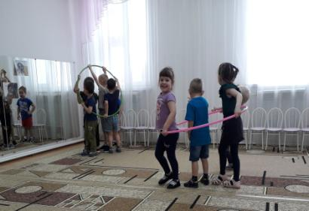
Чтоб ракетой управлять, Нужно смелым, сильным стать!

Slide 4
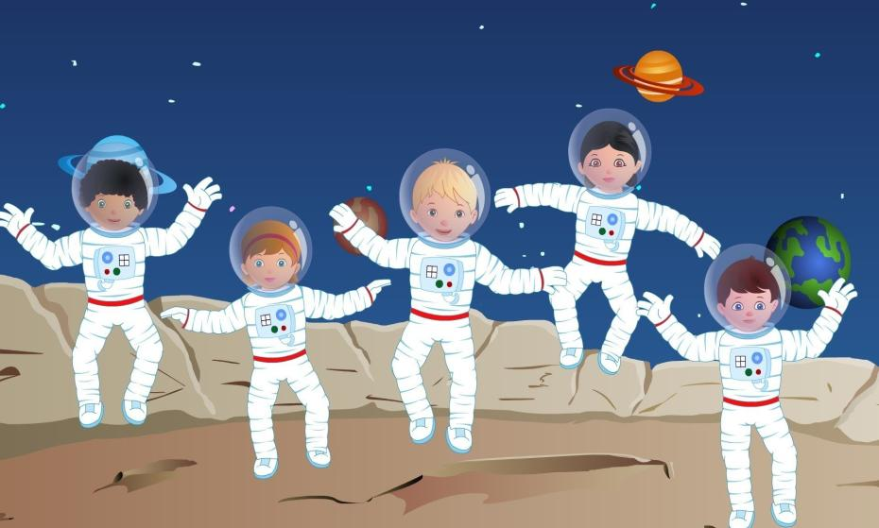
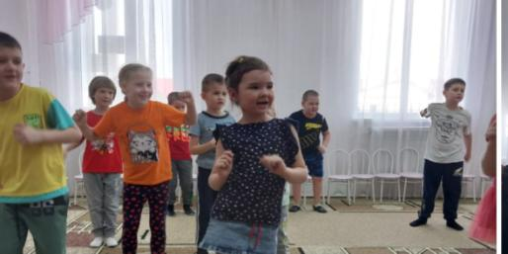
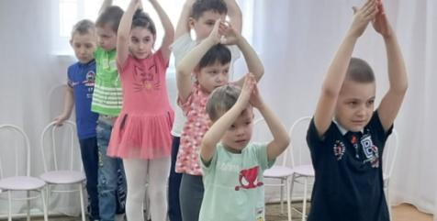
Плуто-плуто, плутончики в скоростных плутотапочках

Slide 5
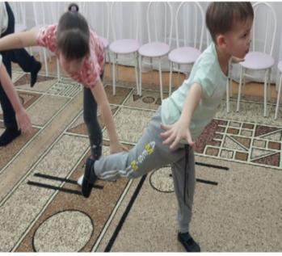
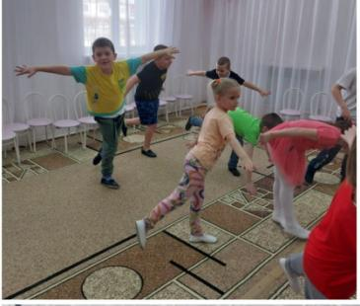
Слабых в космос не берут- Ведь полёт нелёгкий труд!

Slide 6
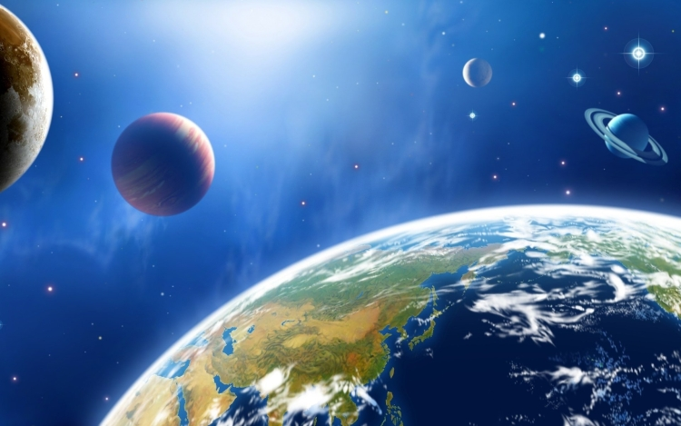
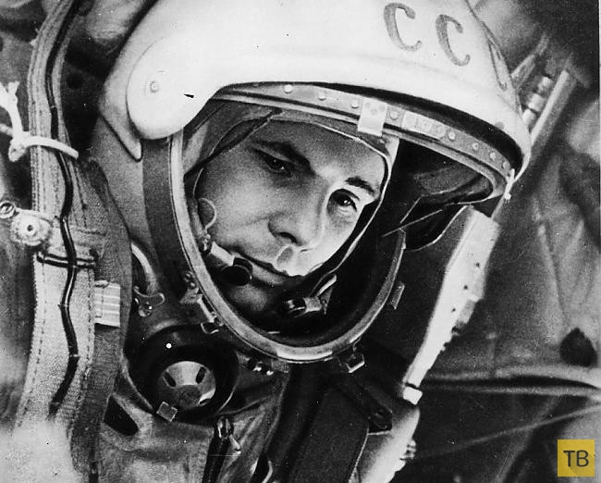
И удивительного нет, что это нами, нами начат Штурм неразгаданных планет.

